Slide 1
Sonikácia - základné informácie a výsledky, využitie nielen v dermatológii
Prim. MUDr. Hana Zelenková, PhD., MBA
MUDr. Eva Mária Telepunová,
SANARE spol. s r. o.
Pracovisko DOST – Súkromná Kožná klinika Svidník, Slovensko

Slide 2
Vyhlásenie o konflikte záujmov autora
Forma finančného prepojenia | Spoločnosť
Participácia na klinických štúdiách/firemnom grante
Nepeňažné plnenie (v zmysle zákona)
Prednášajúci | Berlin Chemie, Novartis, LeoPharma, UCB,, Medexim spol. s.r.o. , Sandoz, Pharmacare , Convatec, Coloplast, Essity, Lohman Rauscher
Akcionár
Konzultant/odborný poradca
Ostatné príjmy (špecifikovať)
x Nemám potenciálny konflikt záujmov
Účelom prednášky nie je reklama zdravotníckych pomôcok. Jej účelom je výlučne zdieľanie výsledkov klinických štúdií, výmena skúseností z klinickej praxe a podpora odbornej medicínskej diskusie.

Slide 3
Hojenie rán včera a dnes
70. roky dvadsiateho storočia - explozívny vývoj nových moderných produktov v liečbe vredov a rán rôznej etiológie - venózne, arteriálne, zmiešané, dekubity, diabetické defekty, radioulcusy
Obväzy novej generácie (hydrokoloidy, algináty, penové, hydrogélové krytia, obväzy s obsahom striebra, aktívneho uhlia a ďalšie) naplno využívajú poznatky patofyziológie hojenia a najmä princípy vlhkého hojenia

Slide 4
Portfólio dermatológa v oblasti hojenia rán rôznej etiológie
Súčasnosť:
Okrem starších klasických konzervatívnych postupov množstvo ďalších prípravkov na efektívne hojenie - moderné a priebežne inovované kryta, chirurgické transplantačné metódy, aplikácia keratinocytov, fibroblastov, amniovej membrány, rôzne kombinované metódy, masti na báze elektrolytov, aplikácia plazmy a karboxyterapie, ozónoterapia V.A.C. a iné
Nové vyšetrovacie postupy, štúdie mikrobiómu a iné
Hodnotenie mikrobiálneho osídlenia rany a následný reálny a praktický prístup k terapii

Slide 5
Základné princípy práce
Postupy liečby a vyšetrení ponímané ako multidisciplinárny problém a realizované konzultácie s inými pracoviskami v SR a zahraničí aj organizáciou EWMA
Sú plne rešpektované pozičné dokumenty WUWHS (napr. manažment exsudátu)
Dokladom akceptácie našich postupov je kapitola v rozsiahlej publikácii z roku 2023 – autor Prof. MUDr. Július Mazuch a kol.: Varixy dolných končatín, ich komplikácie a súčasné možnosti liečby

Slide 6
Sonikácia (ultrazvuk) – definicia, využitie https://www.hielscher.com/sk/information-about-sonication.htm
Sonikácia (nazývaná tiež ako ultrazvuk) - aplikácia nízkofrekvenčných ultrazvukových vĺn s vysokou intenzitou do kvapalinového alebo pastového média
Sledované účinky sonikácie na vodivosť a hodnotu pH vody
Efektívna a riadená syntéza nanočastíc zlata
V praxi použitie na vylepšenú výrobu syra pomocou Power Ultrasonics
Ultrazvuková dekarboxylácia kanabinoidov
Lýza buniek BL21 ultrazvukom
... A množstvo iných využití

Slide 7

Sonikácia v medicíne - svet, SR, ČR
2007 - Murray P et al. Manual of clinical microbiology. 9th edition. Washing­ton D.C.: ASM Press; 2007
2008 - Jahoda D, Sosna A, Nyč O, et al. Infekční komplikace kloubních náhrad, Praha, ČR, Triton; 2008; 220 s.
2011 - 2011 XXXI. Červeňanského dni - národný kongres SOTS:
2011 - Rulík M, Holá V, Ružička F, Votava M, et al. Mikrobiální biofilmy, Ol­omouc, ČR, Univerzita Palackého v Olomouci
2017 - Infekcie bedrových endoprotéz (Jancák Š, Kayser J.) záver štúdie - Bude nutné postupne zavádzať do mik­robiologickej diagnostiky metódy, ktoré zvýšia výťažnosť kultivácií ako napríklad sonikácia.

Slide 8
Sonikácia - práce 2024
2023 – Serbak, M.: Nová metóda detekcie bakteriálnej záťaže v ranách - sonikácia pomocou krytia Cerdak . Seminár: Praktické skúsenosti s bioabsorbovateľnými implantátmi,marec 2023 Bratislava
2024 - B. Pipek, B. Drexlerová, M. Valešová, L. Šeflová : Sonikácia biokeramického krytia ako alternatívna metóda bakteriálnej diagnostiky nehojacich sa rán, Léčba rány Pardubice
2024 - Piš, J. Tomka, R. Kučerová, M. Serbak, M. Haas Sonikácia biokeramického krytia ako alternatívna metóda bakteriálnej diagnostiky nehojacich sa rán- XXVI.Slovenský kongres cievnej chirurgie
2024 . Telepunová E. Viete čo je sonikácia? Dni praktickej obezitologie a metabolického syndromu, aplríl 2024 B. kúpele 2024
2024 - Zelenková, H. Novinky v diagnostike a liečbe ulcerácií rôznej etiológie – sonikácia, aplikácia kmeňových buniek, elektrolytové prípravky
2024 – a ďalšie prednášky kongres SSVLP, Tatry, kongres SOA Trenčín, kurz hojenia rán Svidník....

Slide 9
Sonikácia a jej využitie v dermatológii
Prezentácie prác na rôznych medzinárodných kongresoch
Posledná publikácia – ČR – Fárová, V.: Efekt antikoagulační lé a využití sonikace u obtížne se hojících bércových ulcerací. Referátový výběr z dermatologie 2/2004

Slide 10
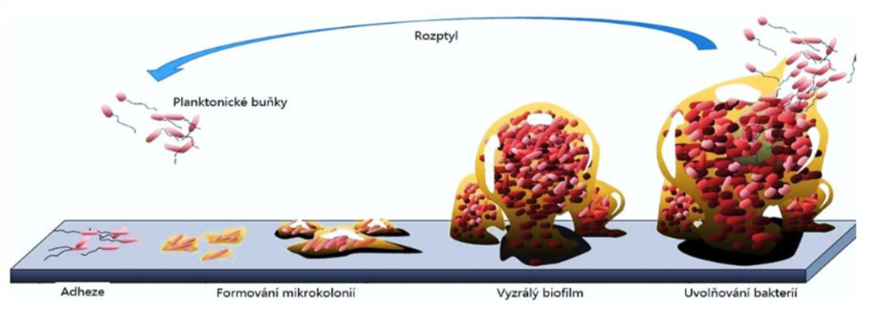
Sonikácia
Alternatívna laboratórno-diagnostická metóda principiálne využívajúca biokeramické krytie a ultrazvuk
Biokeramické krytie priložené na defekt nasáva exsudát z rany, vzniká tak sonikát, ktorý obsahuje baktérie a endotoxíny
Následne je sonikát pomocou ultrazvuku bakteriologicky analyzovaný a detekovaný

Slide 11
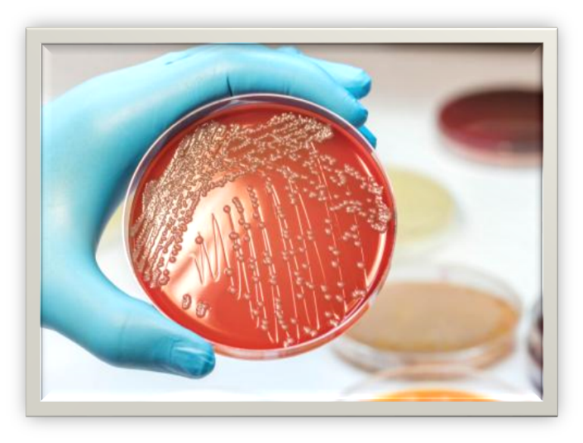
Využitie sonikácie a cieľ vyšetrenia
Pri diagnostike:
periprotetických infekcií,
pretrvávajúcich fistúl s negatívnym výsledkom steru,
infekcií v rane,
dlhodobo nehojacich sa ranách,
centrálnych venóznych vstupov a iných katétrov
Ciel:
dezintegrovať biofilm
získať tak planktonické formy mikroorganizmov bez poškodenia ich buniek

Slide 12
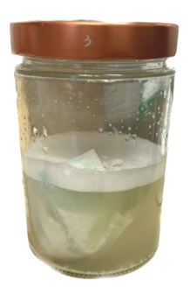
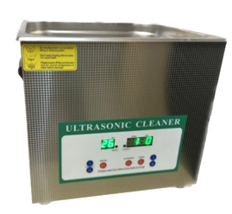
Sonikátor
Sonikát
ultrazvuková čistička výkon 480 Watt, frekvencia 40 KHz, čas: 1 min., teplota čistiaceho média 23 °C,
sonikačný box: vysterilizovaná nádoba, do ktorej sa vloží použité biokeramické krytie na rany, následne sa zaleje fyziologickým roztokom
fyziologický roztok kontaminovaný baktériami, biofilmom a endotoxínmi z krytia (Cerdak) ktoré bolo aplikované na ranu pacienta

Slide 13
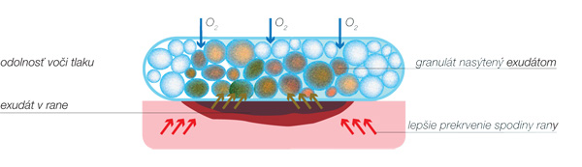
Prečo sa pri sonikácii sa využíva biokeramické krytie?
je tvorené granulami oxidu hlinitého o rozmere 0,2-1mm,
obsahuje vo svojej štruktúre mikropóry,
pracuje na princípe kapilárnej vzlínavosti,
pomocou elektrostatických síl uzamkýna baktérie v poróznej štruktúre biokeramickej guličky, krytie s exudátom nasáva do rany baktérie a endotoxíny

Slide 14
Dôležité poznatky z praxe
Odpoveď na otázku Prečo cerdak : závery dr. Fárová:
Na biokeramické krytí sa nevyskytla žádná alergická reakce. Biokeramické krytie vykazuje bakteriální retenční vlastnosti při sonikaci a má vynikající diagnostickou schopnost ve srovnání s konvenčními výtery z rány.

Slide 15
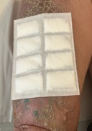
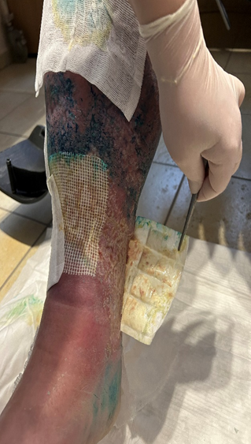
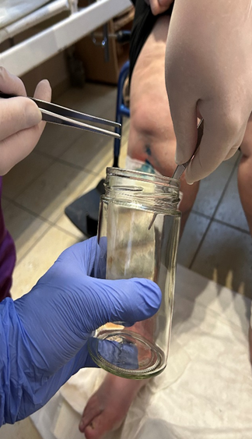
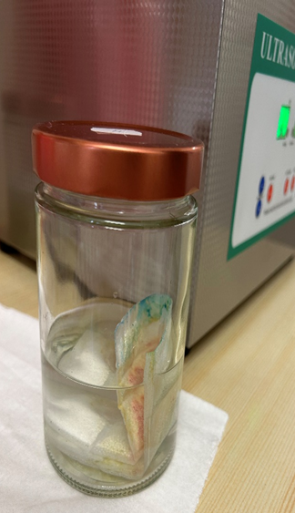
Pracovný postup
Pred naložením biokeramického krytia príprava spodiny defektu, hygiena rany a okolia
Následne je sterilne naložené biokeramické krytie, aplikácia na rane 12h-24h, pokiaľ nie je nasýtené na viac ako 60% plochy
použité biokeramické krytie z rany pacienta sa vloží do sterilnej hermeticky uzatvoriteľnej nádoby, zaleje sa F1/1
Nevyhnutné - krytie v sonikačnej nádobe na 90% ponorené. Pri vyššom ponorení, tým nižšia je vyťaženosť sonikácie.

Slide 16
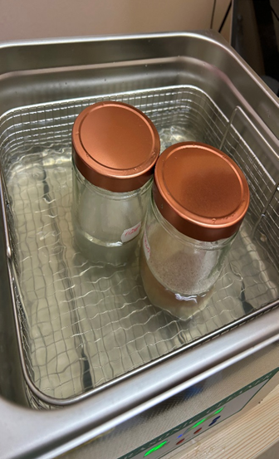
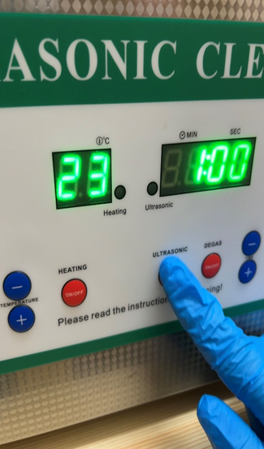
Pracovný postup
Upozornenie: uzavretý sonikačný box so vzorkou je potrebné intenzívne ručne premiešať (30s), následne je vložený do sonikačnej vaničky a tá sa naplní vodou
hladina vody v sonikačnej vaničke má byť rovnako vysoká ako hladina v sonikačnom boxe.
Spustenie sonikácie na 1 min., teplote 23 °C, po skončení sa sonikačný box opäť premieša.

Slide 17
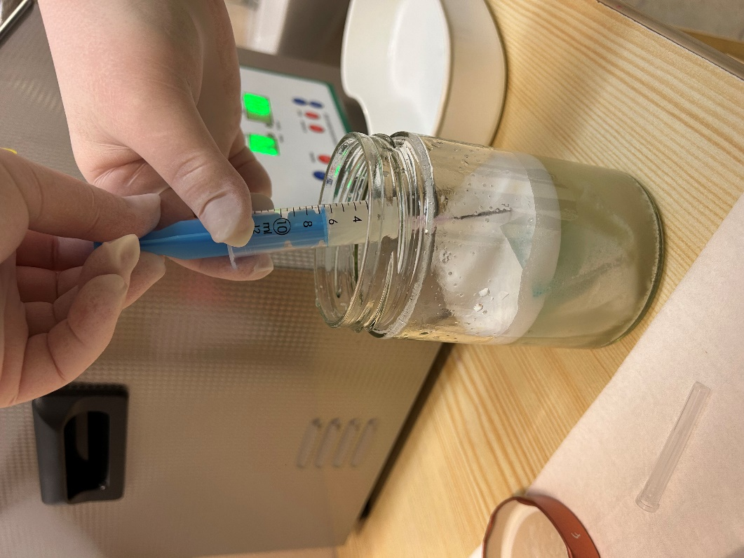
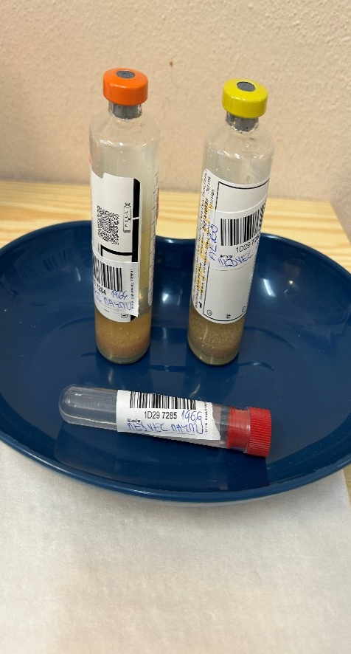
Pracovný postup
Uzatvorená sterilná skúmavka so sonikátom ako aj Bactec so sonikátom je zaslaný do laboratória na kultivačné vyšetrenie.

Slide 18
Celkový počet pacientov – 31 (apríl – október 2024)
Dg: ulcere cruris rôznej etiológie (priemer min 10 cm až po rozsiahle - maximálne cirkulárne)
Klasický ster z rany a sonikácia robené súčasne u pacienta pri prvom vyšetrení na našom pracovisku (2024)
Priemerná doba nehojacej sa rany 2-5 rokov (pred prvou návštevou nášho pracoviska)
Priemerné systémové podanie antibiotík dovtedy 8 až 10x ročne (klinicky, alebo na základe steru)
Výsledný efekt ANB liečby podľa klasického steru v podstate iba v 30% prípadoch

Slide 19
Kmene zachytené bežným sterom u 31 pacientov – 84
Acinetobacter baumanii common (3), mulirezist.,species (2); Bacteroides fragilis, Citrobacter koseri, Corynebacterium species , striatum common (5), striatum multiresist; Enterobacter cloacae, multirezist.; Enterococcus avium (2); Enterococcus faecalis (2), multirezist.; Escherichia colii, coli common (9); Kerstersia gyiorum , Klebsiella pneumoniae common (2), ESBL; Leclercia adecarboxylata, Morganella Morganii(3), multirezist; Proteus hauseri, Proteus mirabilis (8), ESBL (2); Proteus vulgaris, Providencia stuartii , Pseudomonas aeruginosa (6), multirezistent; Serratia marcencens, Staphylococcus aureus common !7), MRSA (5); Staphylococcus epidermidis common (3), Stenotrophomonas maltophilia, Streptococcus dysgalactiae (5)

Slide 20
Kmene zachytené sonikáciou u 31 pacientov - 122
Acinetobacter baumanii common (2), mulirezist.,mspecies (4); Achromobacter xylosoxidans multirezist, Bacilus species, Bacteroides fragilis, Citrobacter brakii, koseri,;Corynebacrterium striatum cimmon (4), Enterobacter cloacae, Enterococcus faecalis (10), multirezistent (3); Escherichia coli (13),Klebsiela oxytoca, pneumoniae common (5), ESB; Morganella Morgani (3), multirezistent; Pantotea aflomerans, Proteus hauseri, mirabilis (15), vulgaris, vulgaris ESBL, Providencia stuartii /3), multirezist.; Pseudomonas aeruginosa (7), Seracia marcenscens, Staphylococcus aureus (9) , MRSA /4), PNC rezist.; Staphylococcus epidermidis common (5), Staphylococcus haemolyticus nultirezist., Stenotrophomonas maltophilia , Streptococcus dysgalactiae (6), beta haemolyticus, agalactoae, dysgalactiae, viiridans (2)

Slide 21
Výsledky
Celkovo zistených 46 kmeňov bakterií (sonikácia + stery)
206 nálezov v konečných laboratórnych výsledkoch (122 sonikácia + 84 stery)
 | Počet zachytených kmeňov | Kmene zachytené iba jednou metódou | Gram positive | Gram Negative
Sonikácia | 37 | 14 | 74 | 48
Swab - tampón | 32 | 9 | 51 | 33
celkovo | 46

Slide 22
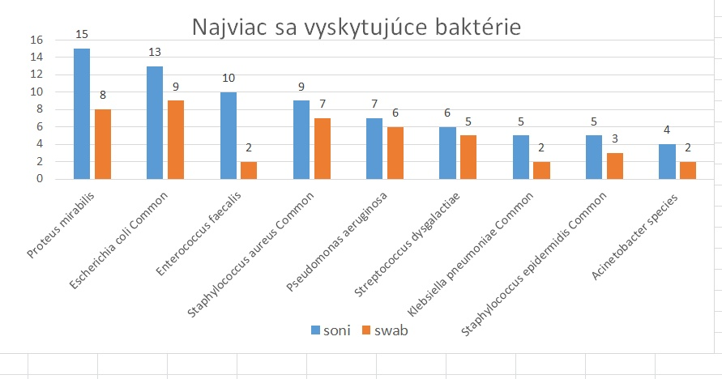
Porovnanie – najviac sa vyskytujúce baktérie - zachytenie sonikáciou a bežným sterom

Slide 23
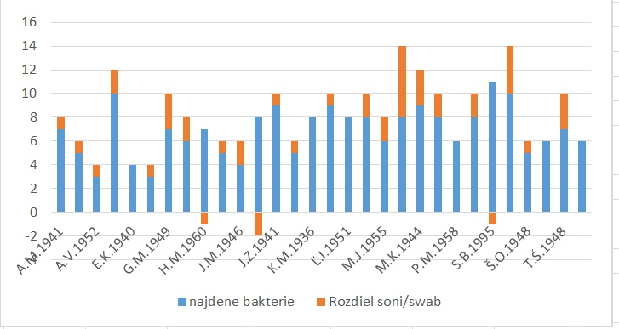
Vybraní pacienti identifikované baktérie – rozdiel soni/tampón

Slide 24
Porovnanie konečných laboratórnych výsledkov Ster/Sonikácia na základe citlivosti na ATB*
* Porovnanie na 180 hodnotách zo všetkých nálezov bakteriálnych kmeňov u 27 pacientov; 4 pacienti sa objektívne nedali vyhodnotiť na citlivosť na ATB (pacient č. 5, 22, 24, 29)
** Každý pacient mal nameranú minimálne 1 hodnotu nálezu aj sterom aj sonikáciou

Slide 25
Porovnanie konečných laboratórnych výsledkov Ster/Sonikácia na základe citlivosti na ATB*
* Porovnanie na 180 hodnotách zo všetkých nálezov bakteriálnych kmeňov u 27 pacientov; 4 pacienti sa objektívne nedali vyhodnotiť (pacient č. 5, 22, 24, 29)
** Počet nálezov s pozitívnou kvantitatívnou citlivosťou na ATB nameraná pacientom (počty baktérií sú ≥1 ):
Ster – aeróbne kmene zistené u 25 pacientov, anaeróbne u 17 pacientov
Sonikácia – aeróbne kmene zistené u 26 pacientov, anaeróbne u 18 pacientov

Slide 26
Závery vyšetrenia sonikáciou
Sonikáciou potvrdené - bakteriálne kmene prítomné vo vrchných vrstvách biofilmu sú zachytené tak klasickým sterom ako aj sonikáciou (napr. S. aureus).
Bakteriálne kmene prítomné v hlbokých vrstvách biofilmu (P.aeruginosa a iné) boli na 80 % zachytené len sonikáciou biokeramického krytia (Cerdak)
Pre prax a nastavenie vhodnej systémovej antibiotickej liečby je nevyhnutné racionálne a reálne vyhodnotenie sterov teda aj hlbších vrstiev biofilmu (anaerobné baktérie)

Slide 27
Závery vyšetrenia sonikáciou pre prax
Metóda poskytuje podrobnejšie informácie o bakteriálnom osídlení nehojacej sa rany ako štandardný ster, čo je následne možné v praxi môžeme využiť na cielenú a účinnejšiu antibiotickú liečbu.
Uvedená premisa sa následne potvrdila v našom súbore pacientov, kedy podľa steru a výsledku sonikácie a cielenom nasadení antibiotík v 85% došlo k vyčisteniu spodiny defektu a k následnej akcelerácii hojenia.
Maximálne sa nielen skrátila doba hojenia, ale došlo aj k ekonomickému efektu – šetrenie zdravotníckym materiálom.

Slide 28
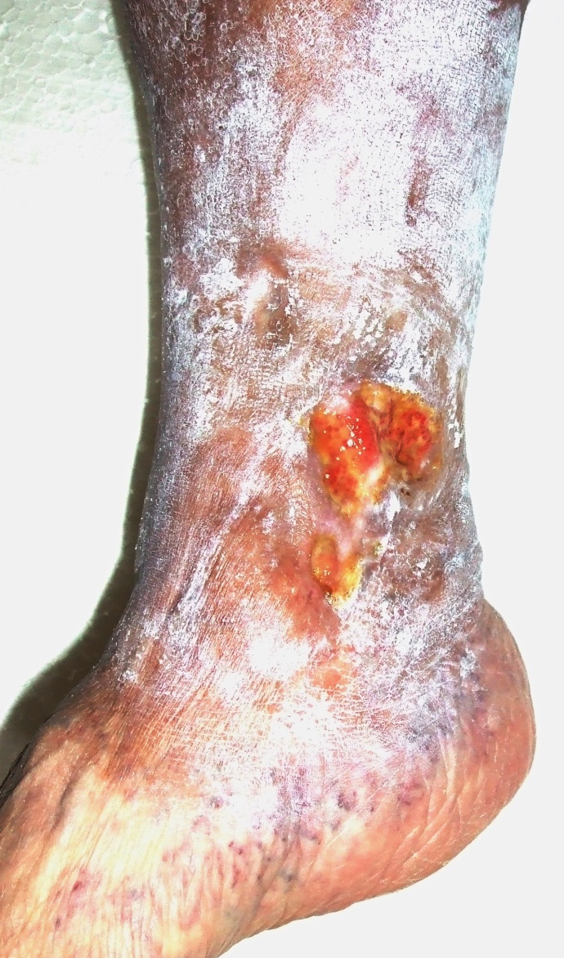
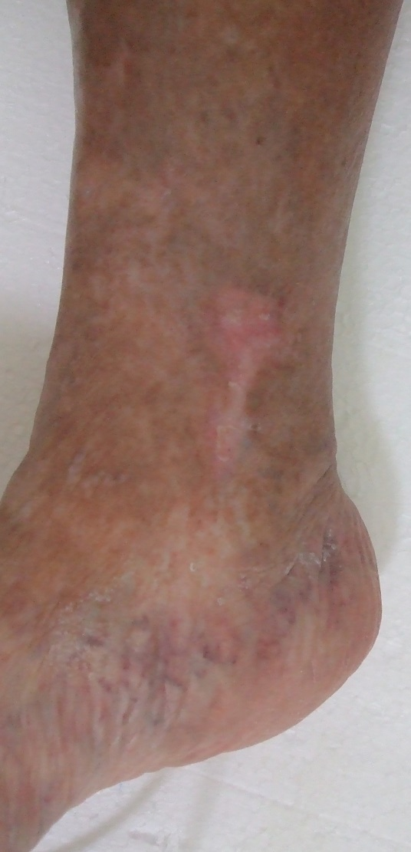
Dlhodobo nehojace sa defekty, kde boli s úspechom využité výsledky sonikácie

Slide 29
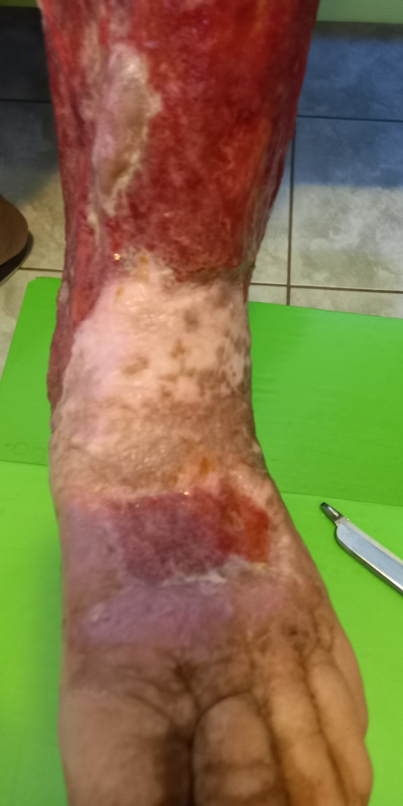
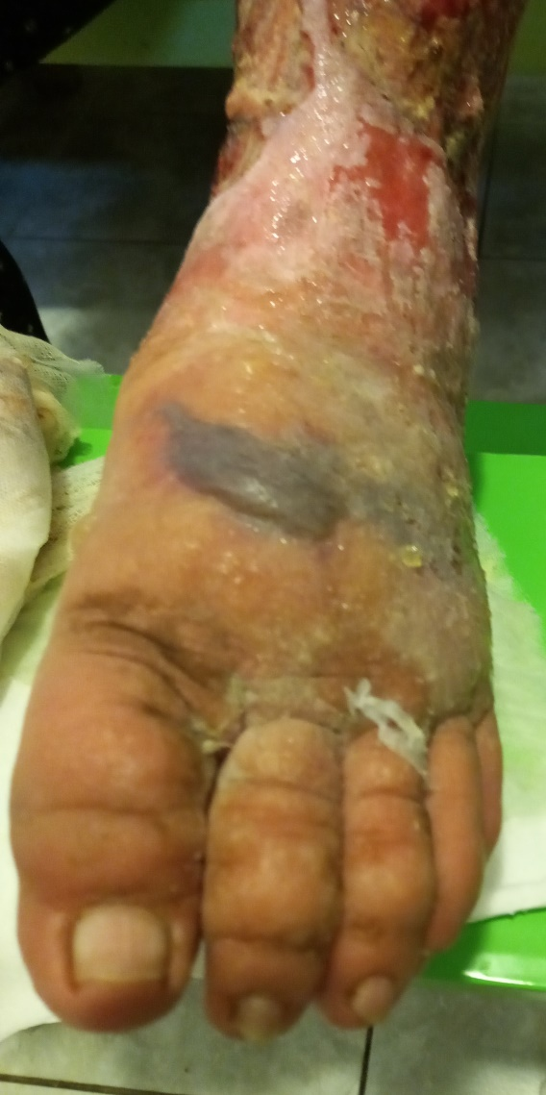
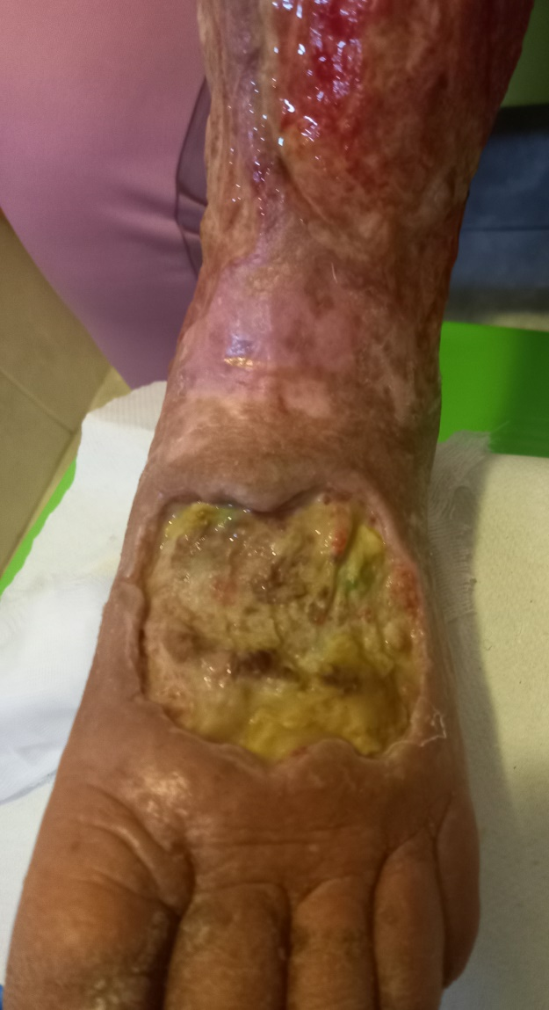
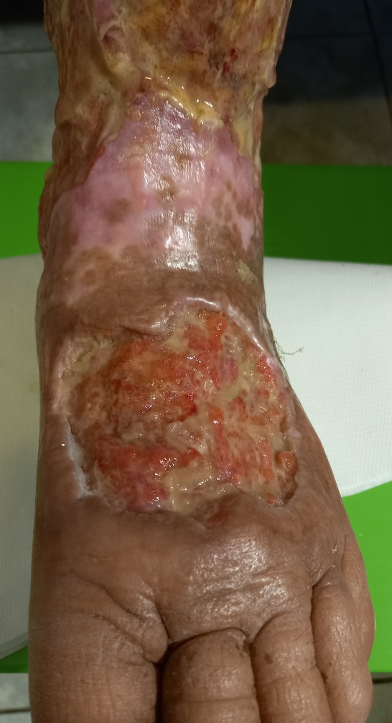
Dlhodobo nehojace sa defekty, kde boli s úspechom využité výsledky sonikácie

Slide 30

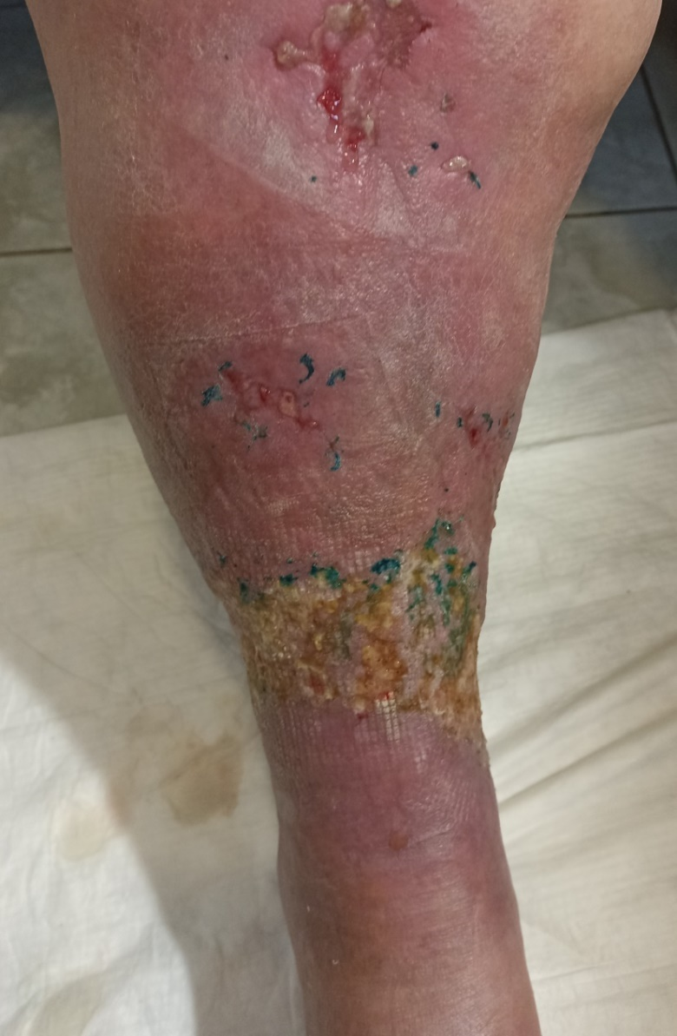
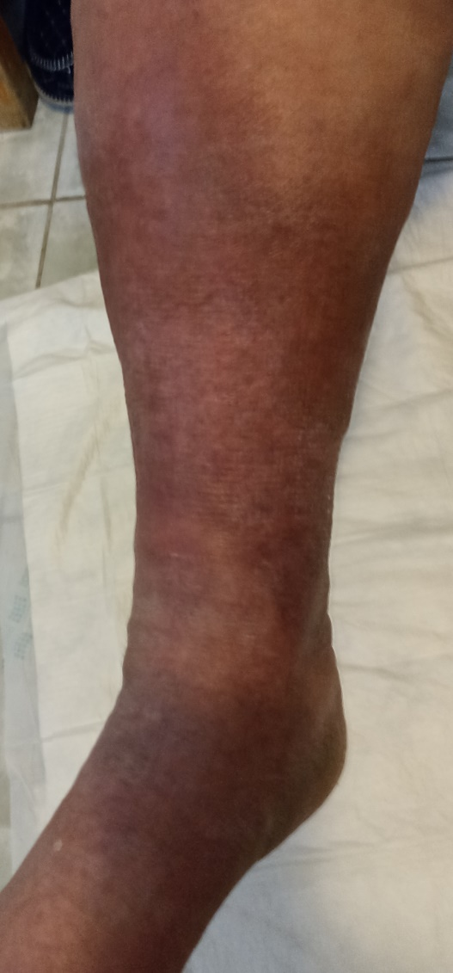
Dlhodobo nehojace sa defekty, kde boli s úspechom využité výsledky sonikácie

Slide 31
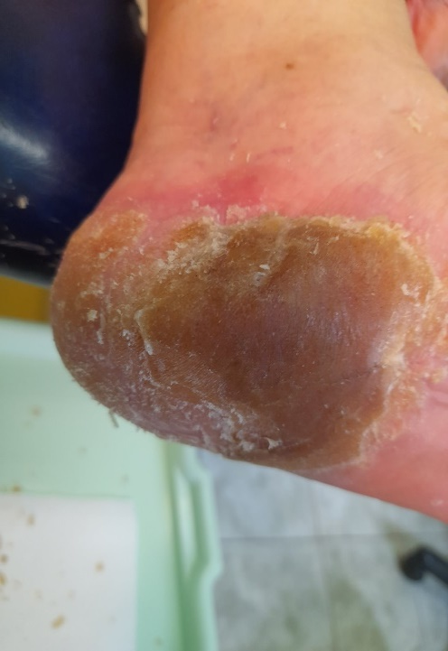
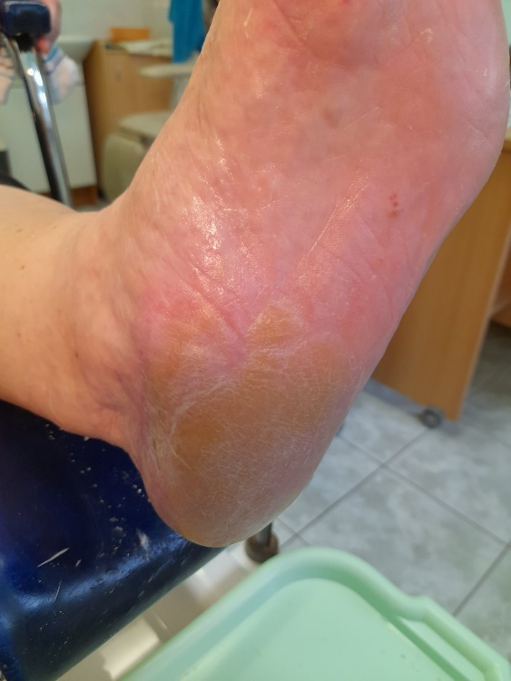
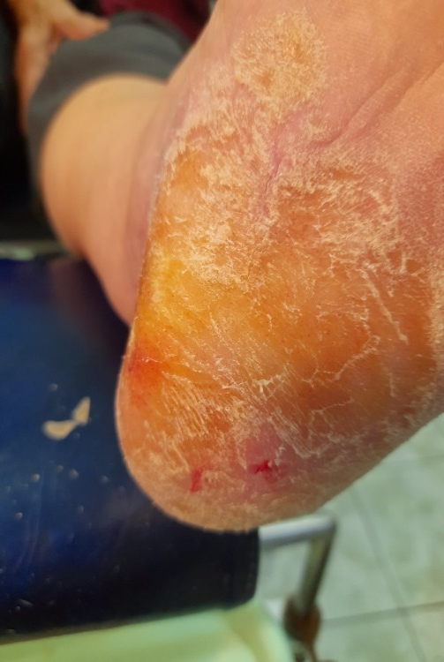
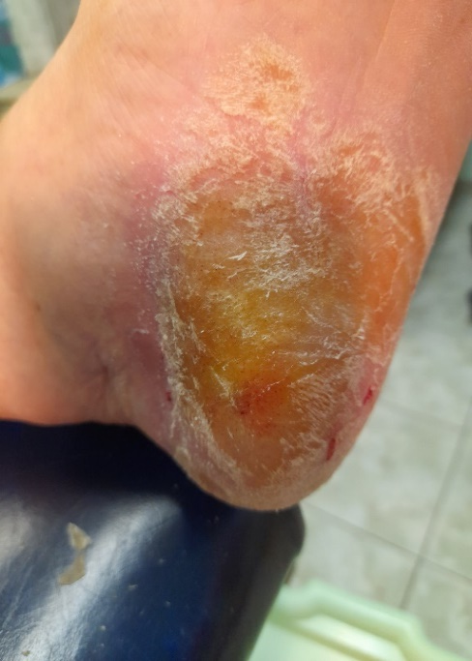
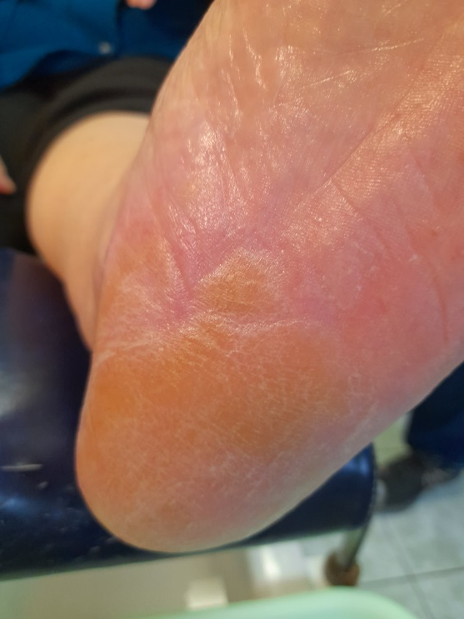

Slide 32
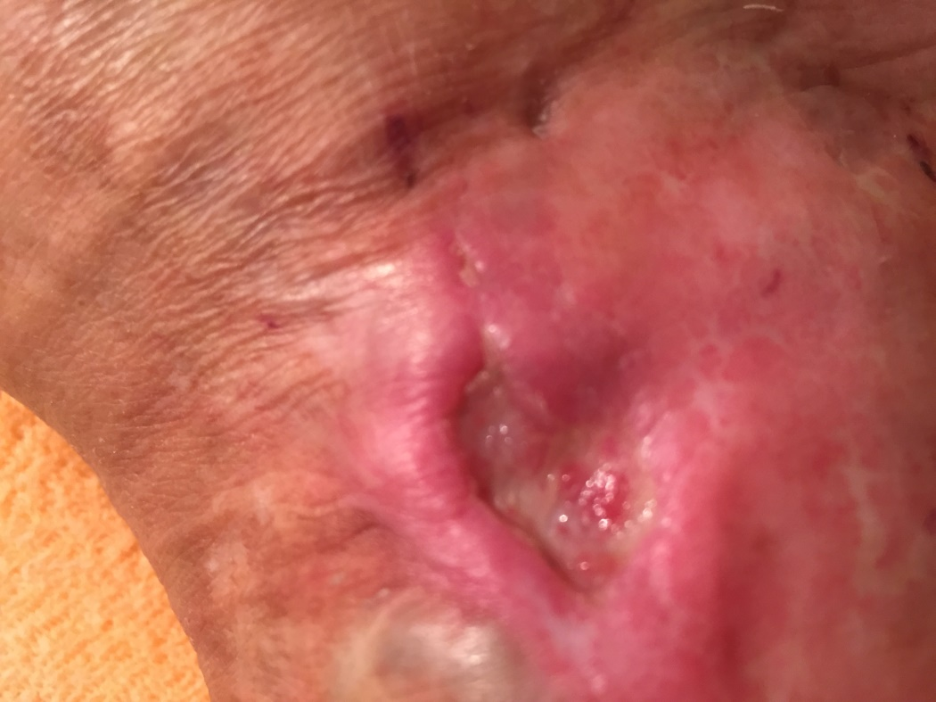
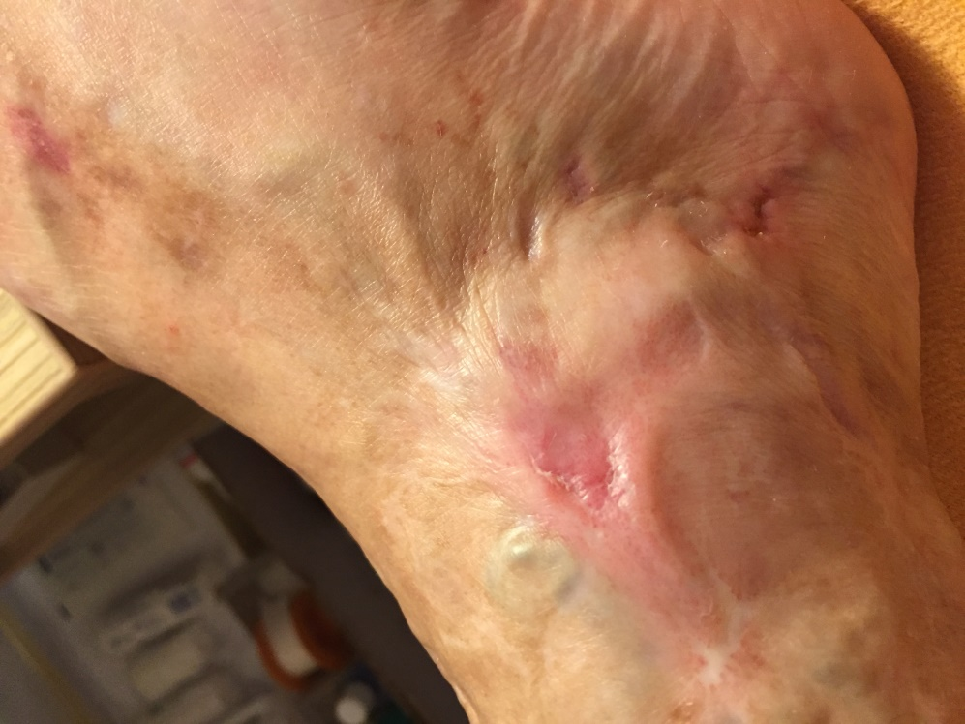
Dlhodobo nehojace sa defekty, kde boli s úspechom využité výsledky sonikácie

Slide 33
Diskusia
Hojenie chronických a rozsiahlych defektov predkolení u polymorbídnych pacientov vyžaduje komplexný a multiodborový prístup.
Podľa záverov štúdií je nevyhnutné zváženie negatívnych dopadov aplikácie niektorých liekov na hojenie rán – napríklad antagonistov vitamínu K (Fárová). Snažiť sa obmedzovať nežiaducu liekovú polypragmásiu a zbytočné podávanie antibiotík

Slide 34
Záver
Sonikácia by sa mohla ( a mala) v budúcnosti širšie využiť pre mikrobiologickú diagnostiku a nahradiť tak konvenčné výtery z defektov rôznej etiológie (akútne a chronické rany, dehiscencie, fistuly, traumy, nehojace sa pooperačné rany a iné) A tým prispieť k racionálnej liečbe, bez nadbytočného podávania (zväčša) neúčinných antibiotík

Slide 35

Ďakujem za pozornosť

